Slide 1



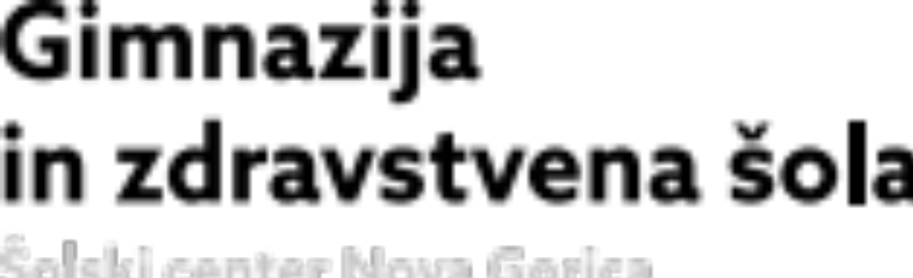
Maturitetni predmet Elektrotehnika
šolsko leto
2020/2021

Slide 2
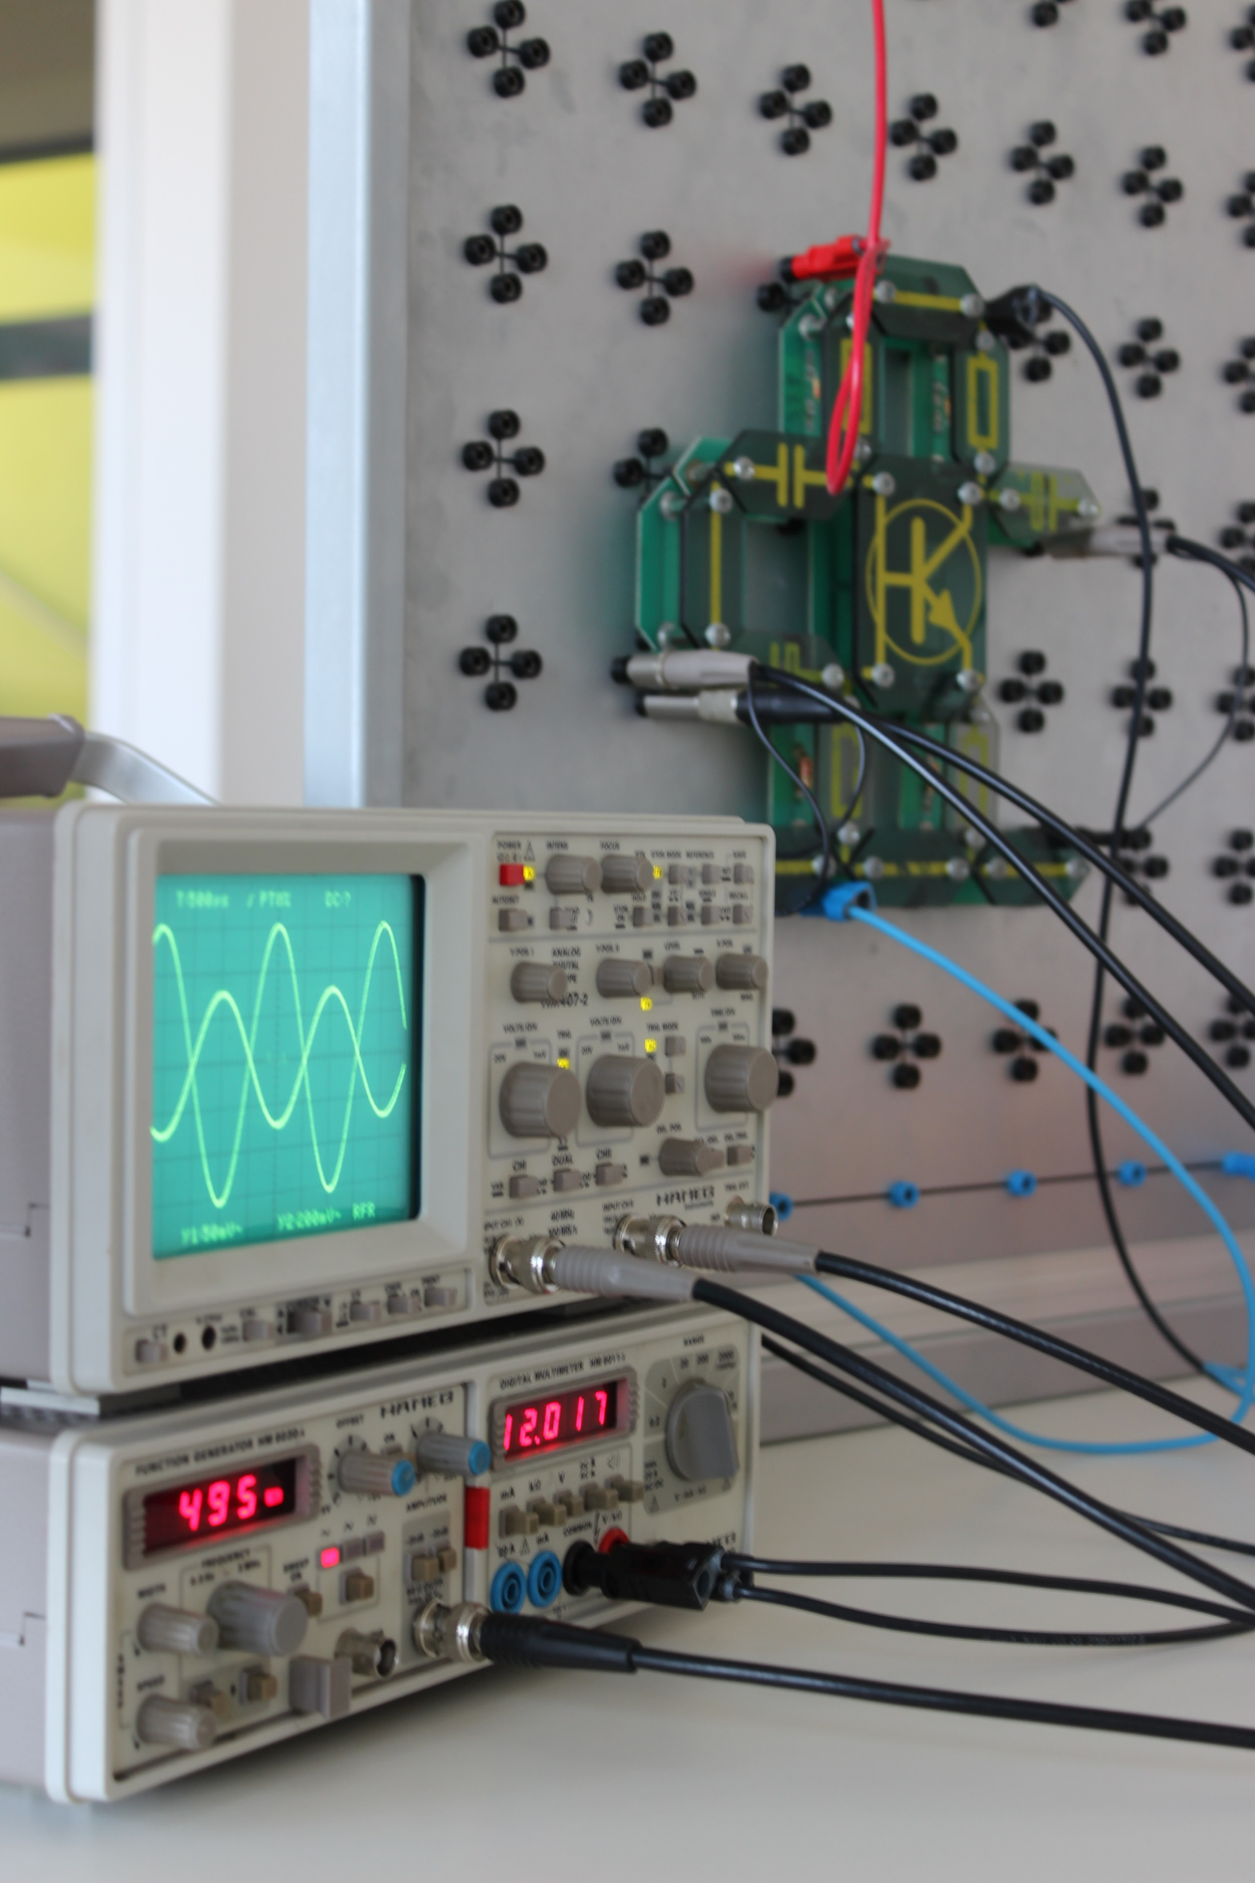
Cilji
Spoznavanje elektrotehnike kot vede, ki ima pomemben gospodarski in družbeni pomen
Spoznavanje zakonov v elektrotehniki in njihove uporabe pri reševanju nalog s poskusi in meritvami pri laboratorijskih vajah
Utrjevanje splošne tehniške razgledanosti
Spodbujanje natančnosti, domiselnosti in doslednosti
Odlična priprava na univerzitetni študij z uspešno zaključeno maturo z izbirnim predmetom Elektrotehnika
Zelo dobre zaposlitvene možnosti

Slide 3
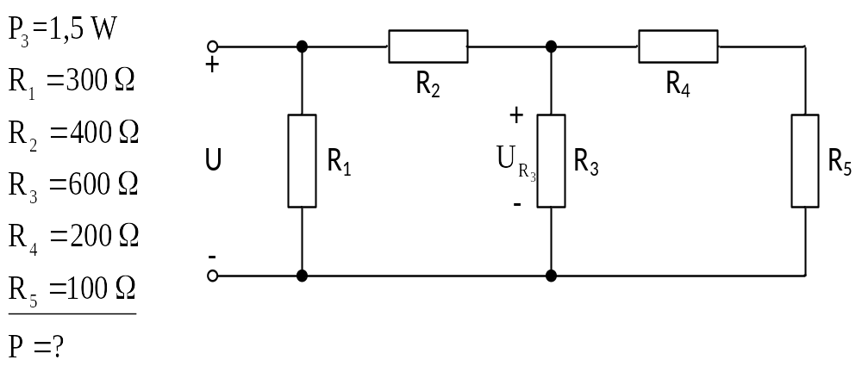
Kako pogosto se srečujemo?
Število ur po letnikih izobraževanja
2. Letnik | 2 uri
3. Letnik | 4 ure
4. Letnik | 4 ure

Slide 4
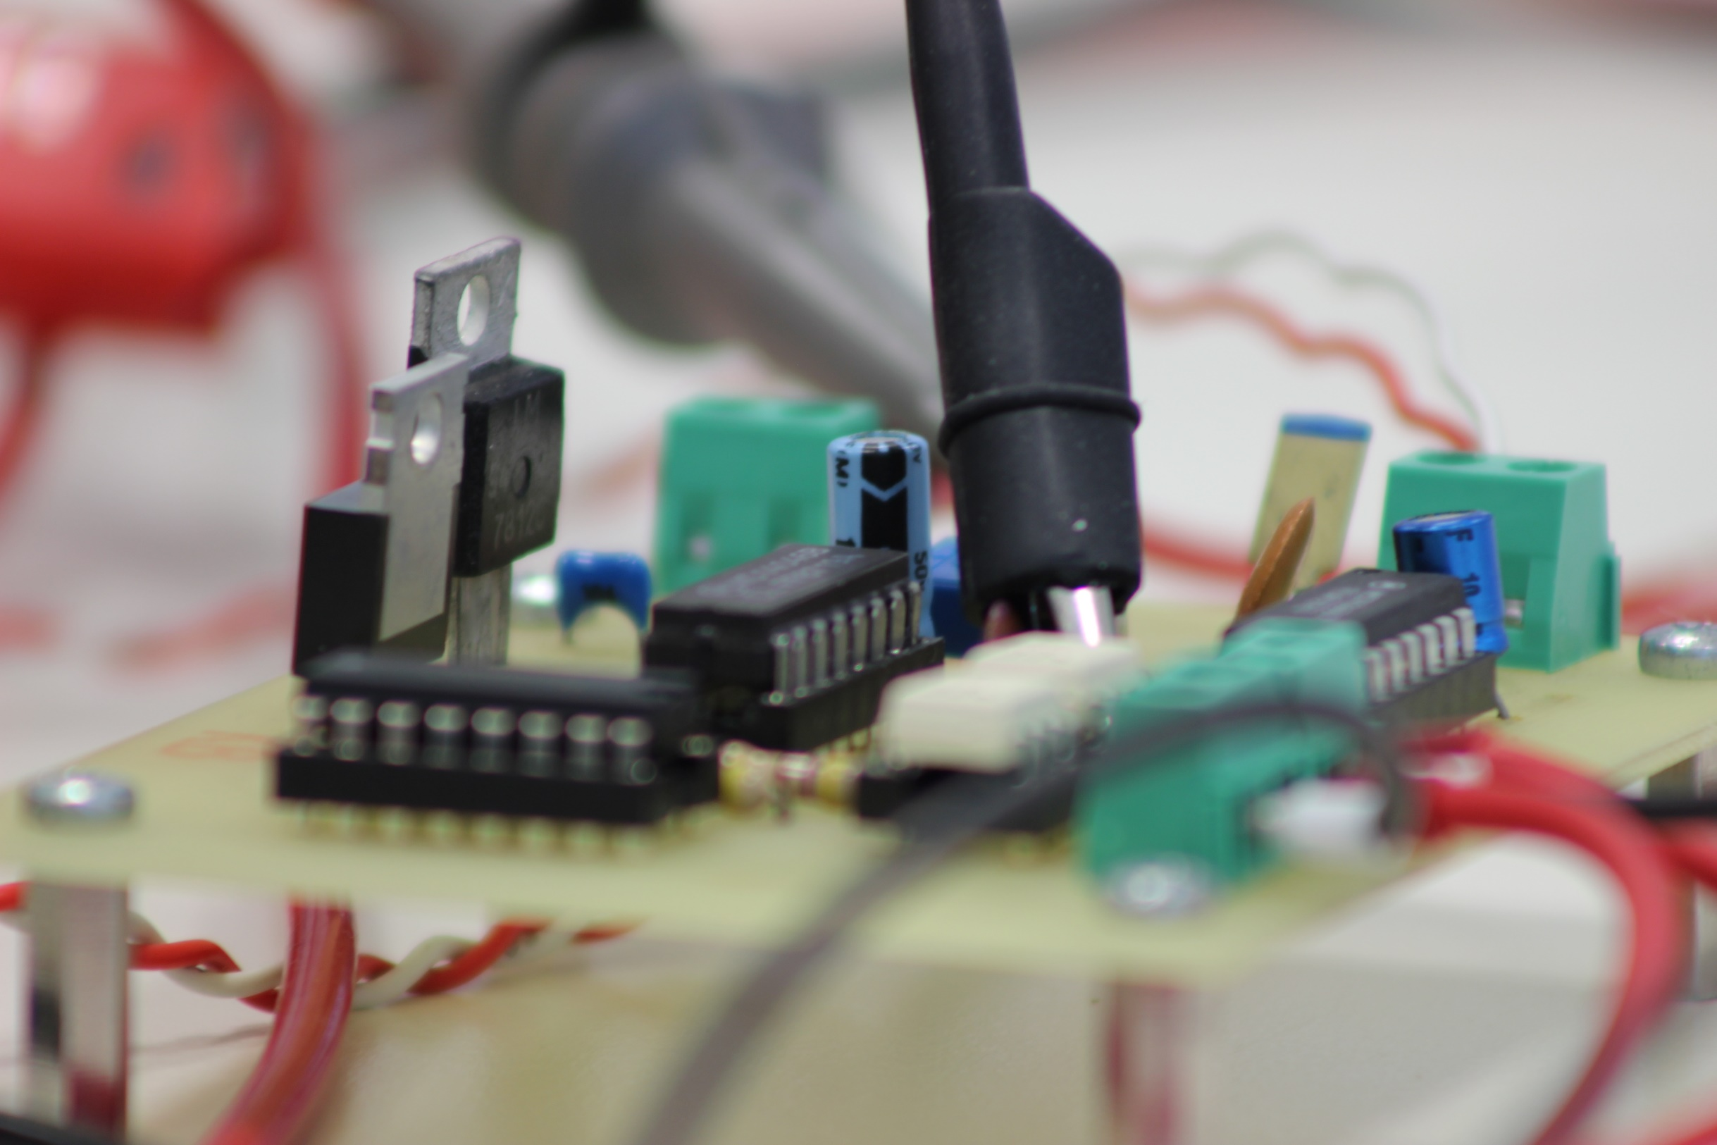
Prednosti!
Pouk pri predmetu Elektrotehnika poteka v majhnih skupinah (navadno do 8 dijakov), kjer je stik med učiteljem in dijaki stalno prisoten in se poskuša takoj razjasniti vsako nejasnost
Poudarek je na razumevanju področja elektrotehnike s pomočjo velikega nabora nalog
Dijaki pri laboratorijskih vajah praktično preizkusijo teoretična izhodišča

Slide 5
?
Še vedno nisem povsem prepričan!
Na informativnem dnevu in kadarkoli po njem se lahko v zvezi s predmetom podrobno informirate. Z veseljem bomo poskusili odgovoriti na vsako postavljeno vprašanje!!!

